Slide 1
Primer Optimizacije stroškov v Kubernetes Cluster-ju na Amazon AWS
Milan Nikolić

Slide 2
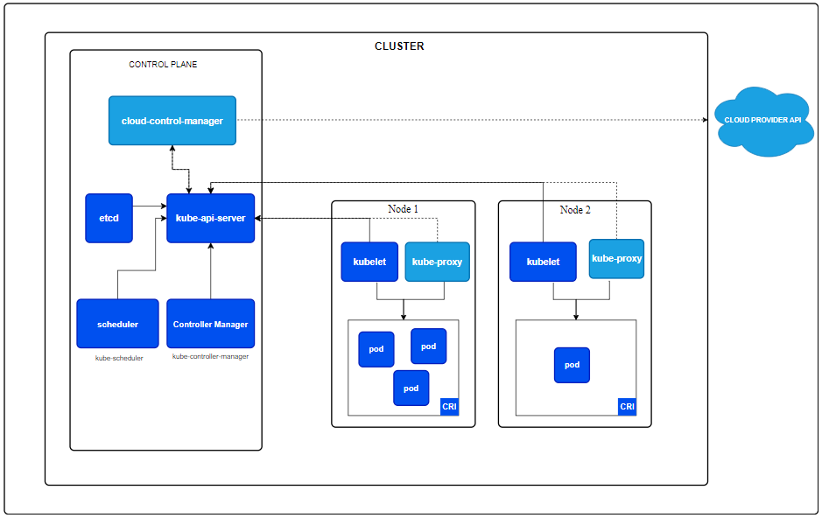
Kubernetes

Slide 3
Izzivi pri ocenjevanju stroškov
Compute Resources: CPU and Memory
  Instance Types
  Spot Instances
  Dynamic scalling…
Storage
  Persistante Volumes, Databases..
Networking
  Data Transfer, Network Policies, Load Balancers…

Slide 4
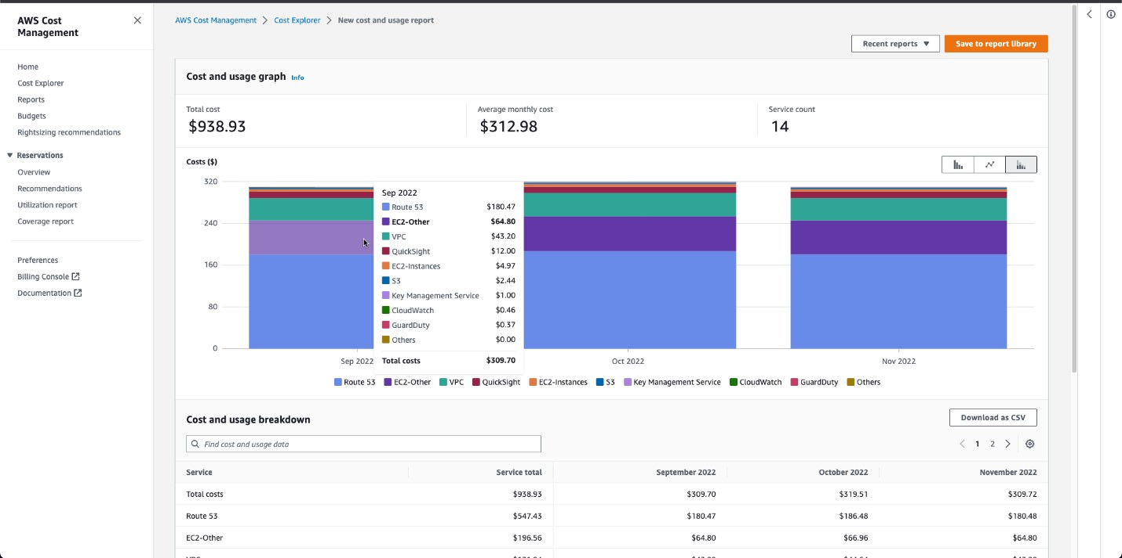
AWS Cost Explorer - Problemi

Slide 5

Cost Monitoring Orodja
Kube-resource-report
  Enostavnejši, lažji, primeren za majhne do srednje velike cluster-je
Kubecost
  Bolj sposoben in zmogljiv, vendar tudi bolj zapleten, zavzema več prostora v cluster-ju.

Slide 6
Testni cluster
Majhen cluster, sestavljena iz 2 node-a, 2 regij, 13 pod-ov na node, vključno s podatkovno bazo časovnih vrst z načrtovanimi cronjob-i in aplikacijo, ki je na voljo za javno uporabo.
S podatki iz teh dveh orodij lahko analiziramo cluster in uporabimo določene tehnike za njeno optimizacijo, kot so:
  Pravilna velikost instanc,
  Horizontal Pod Autoscaling,
  Vertical pod Autoscaling,
  Resource Limiting,
  Spot Instance

Slide 7
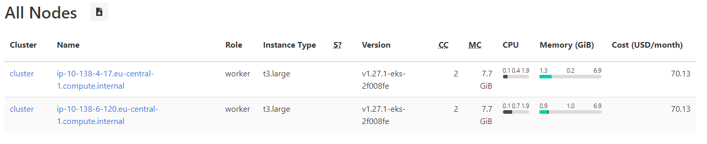
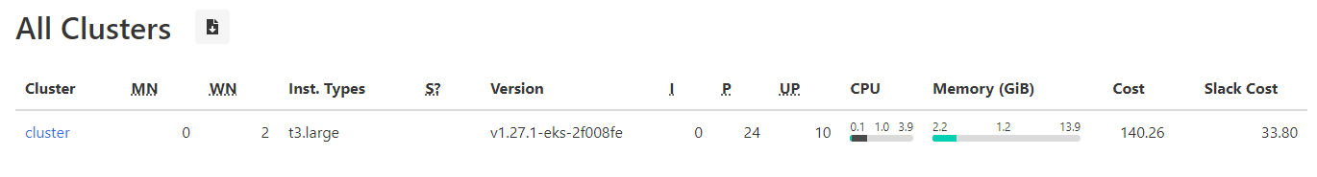
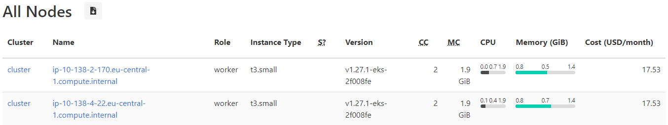
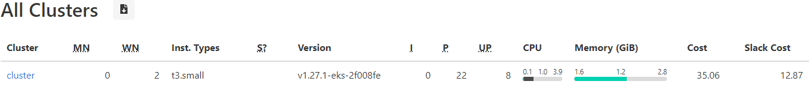
Pravilna Velikost
Before Optimization
After Optimization

Slide 8
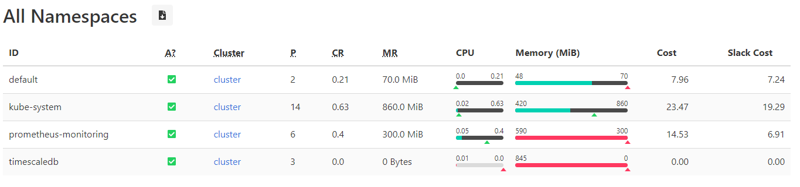
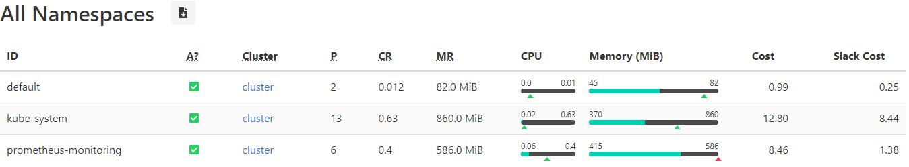
Resource Limiting, HPA, VPA
Before Optimization
After Optimization

Slide 9
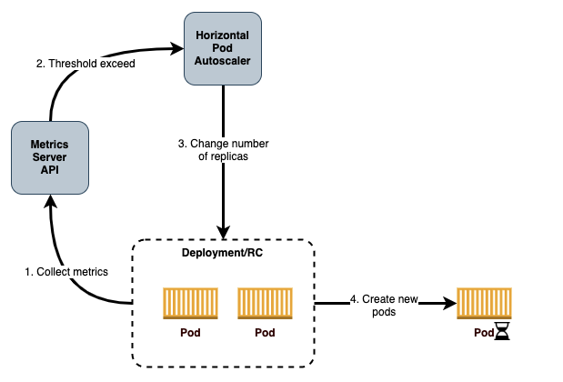
Horizontal Pod Autoscaler

Slide 10
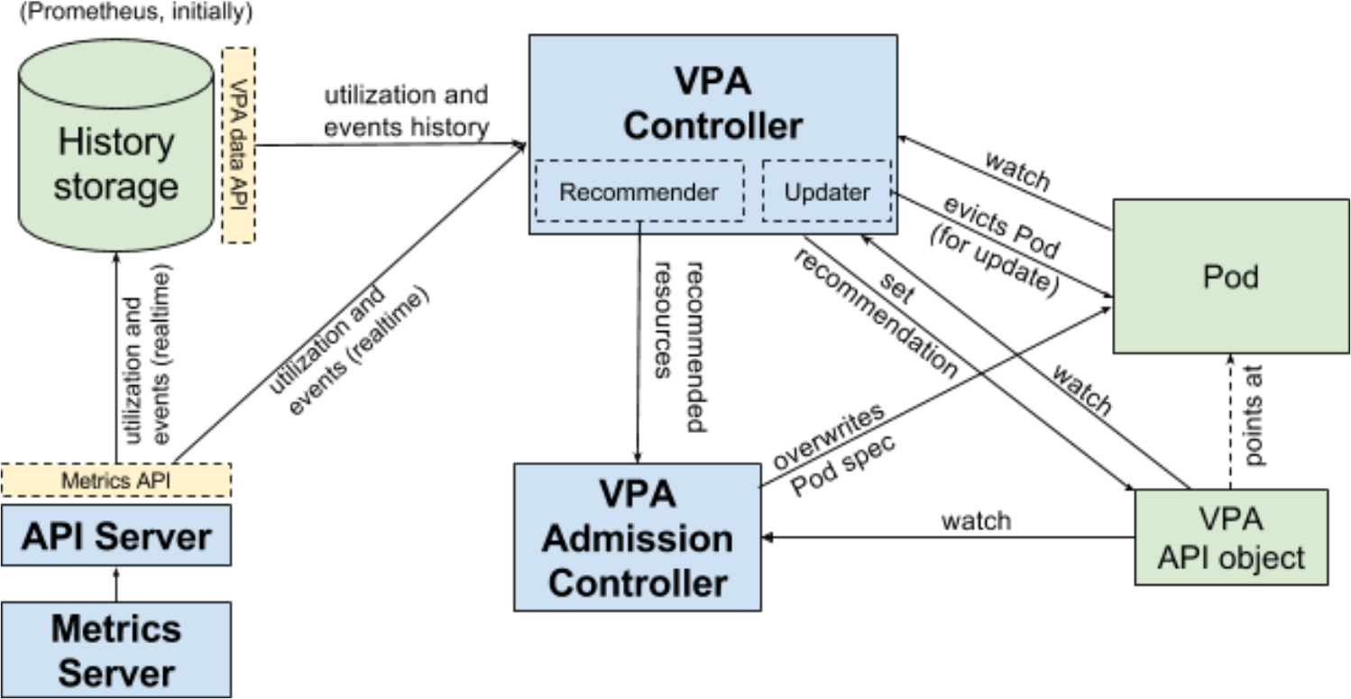
Vertical Pod Autoscaler

Slide 11
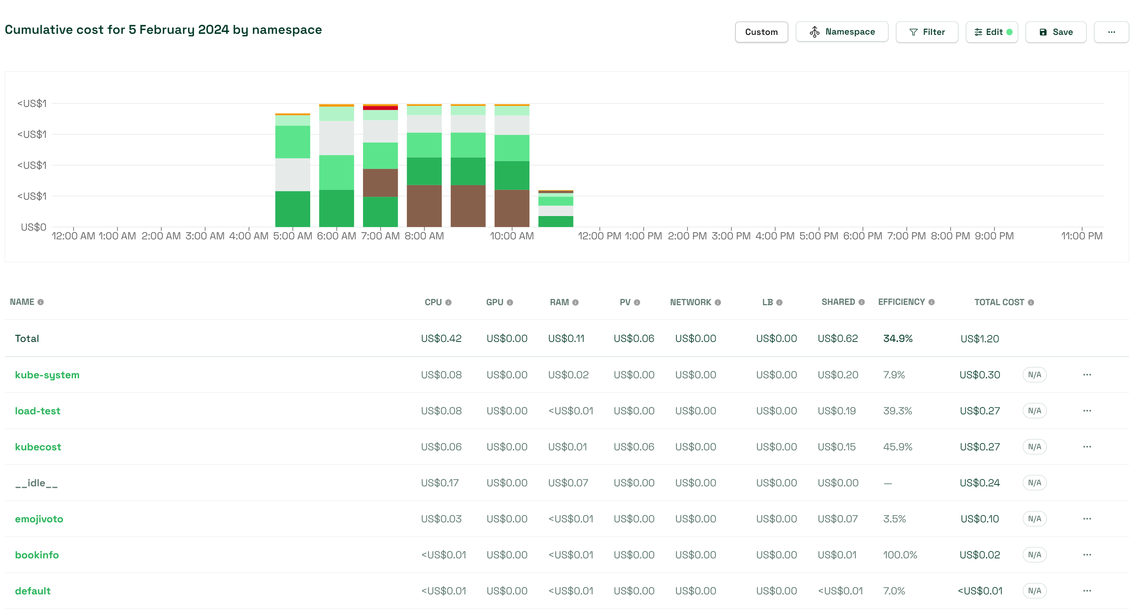
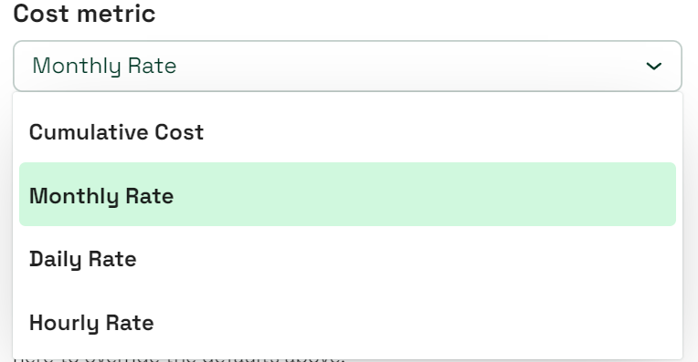
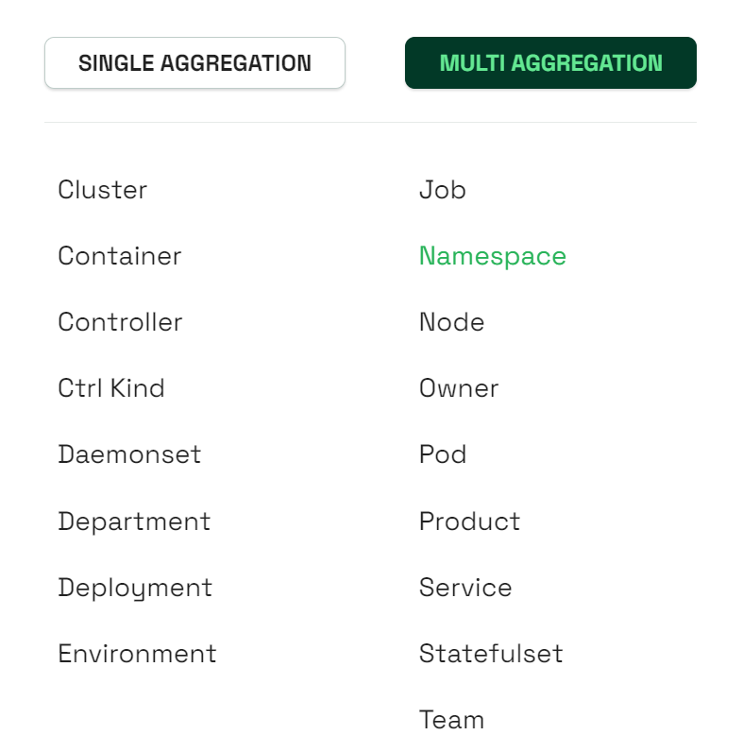
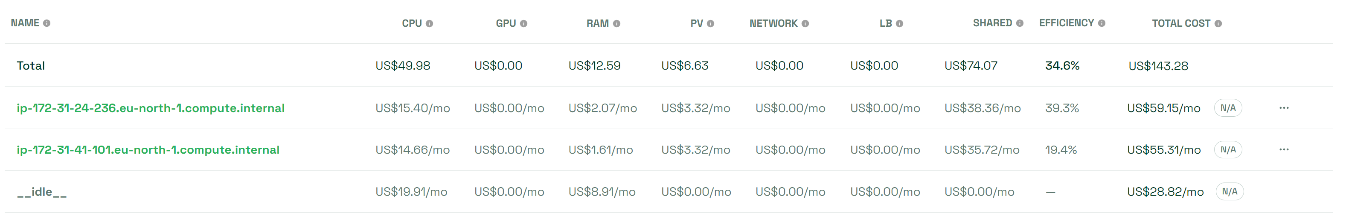
Kubecost

Slide 12
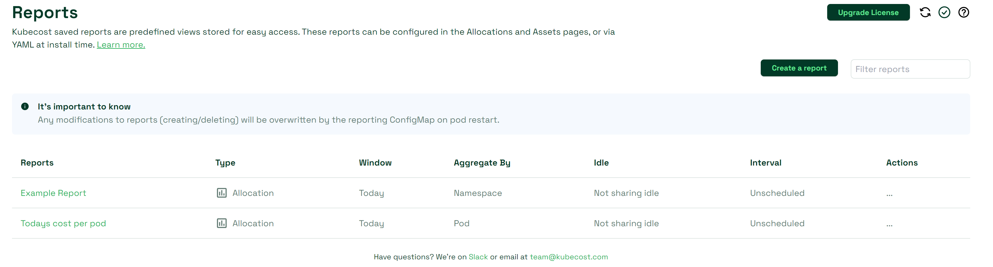
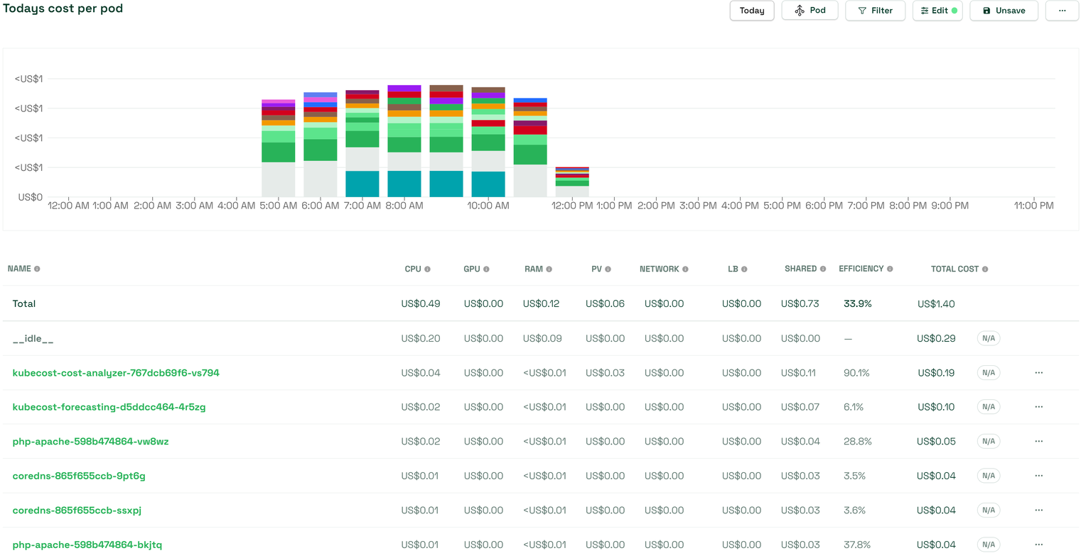
Glede na:
Pods,
Containers,
Namespaces,
Controller
Label,
Job,
Team,
Deployment….

Slide 13
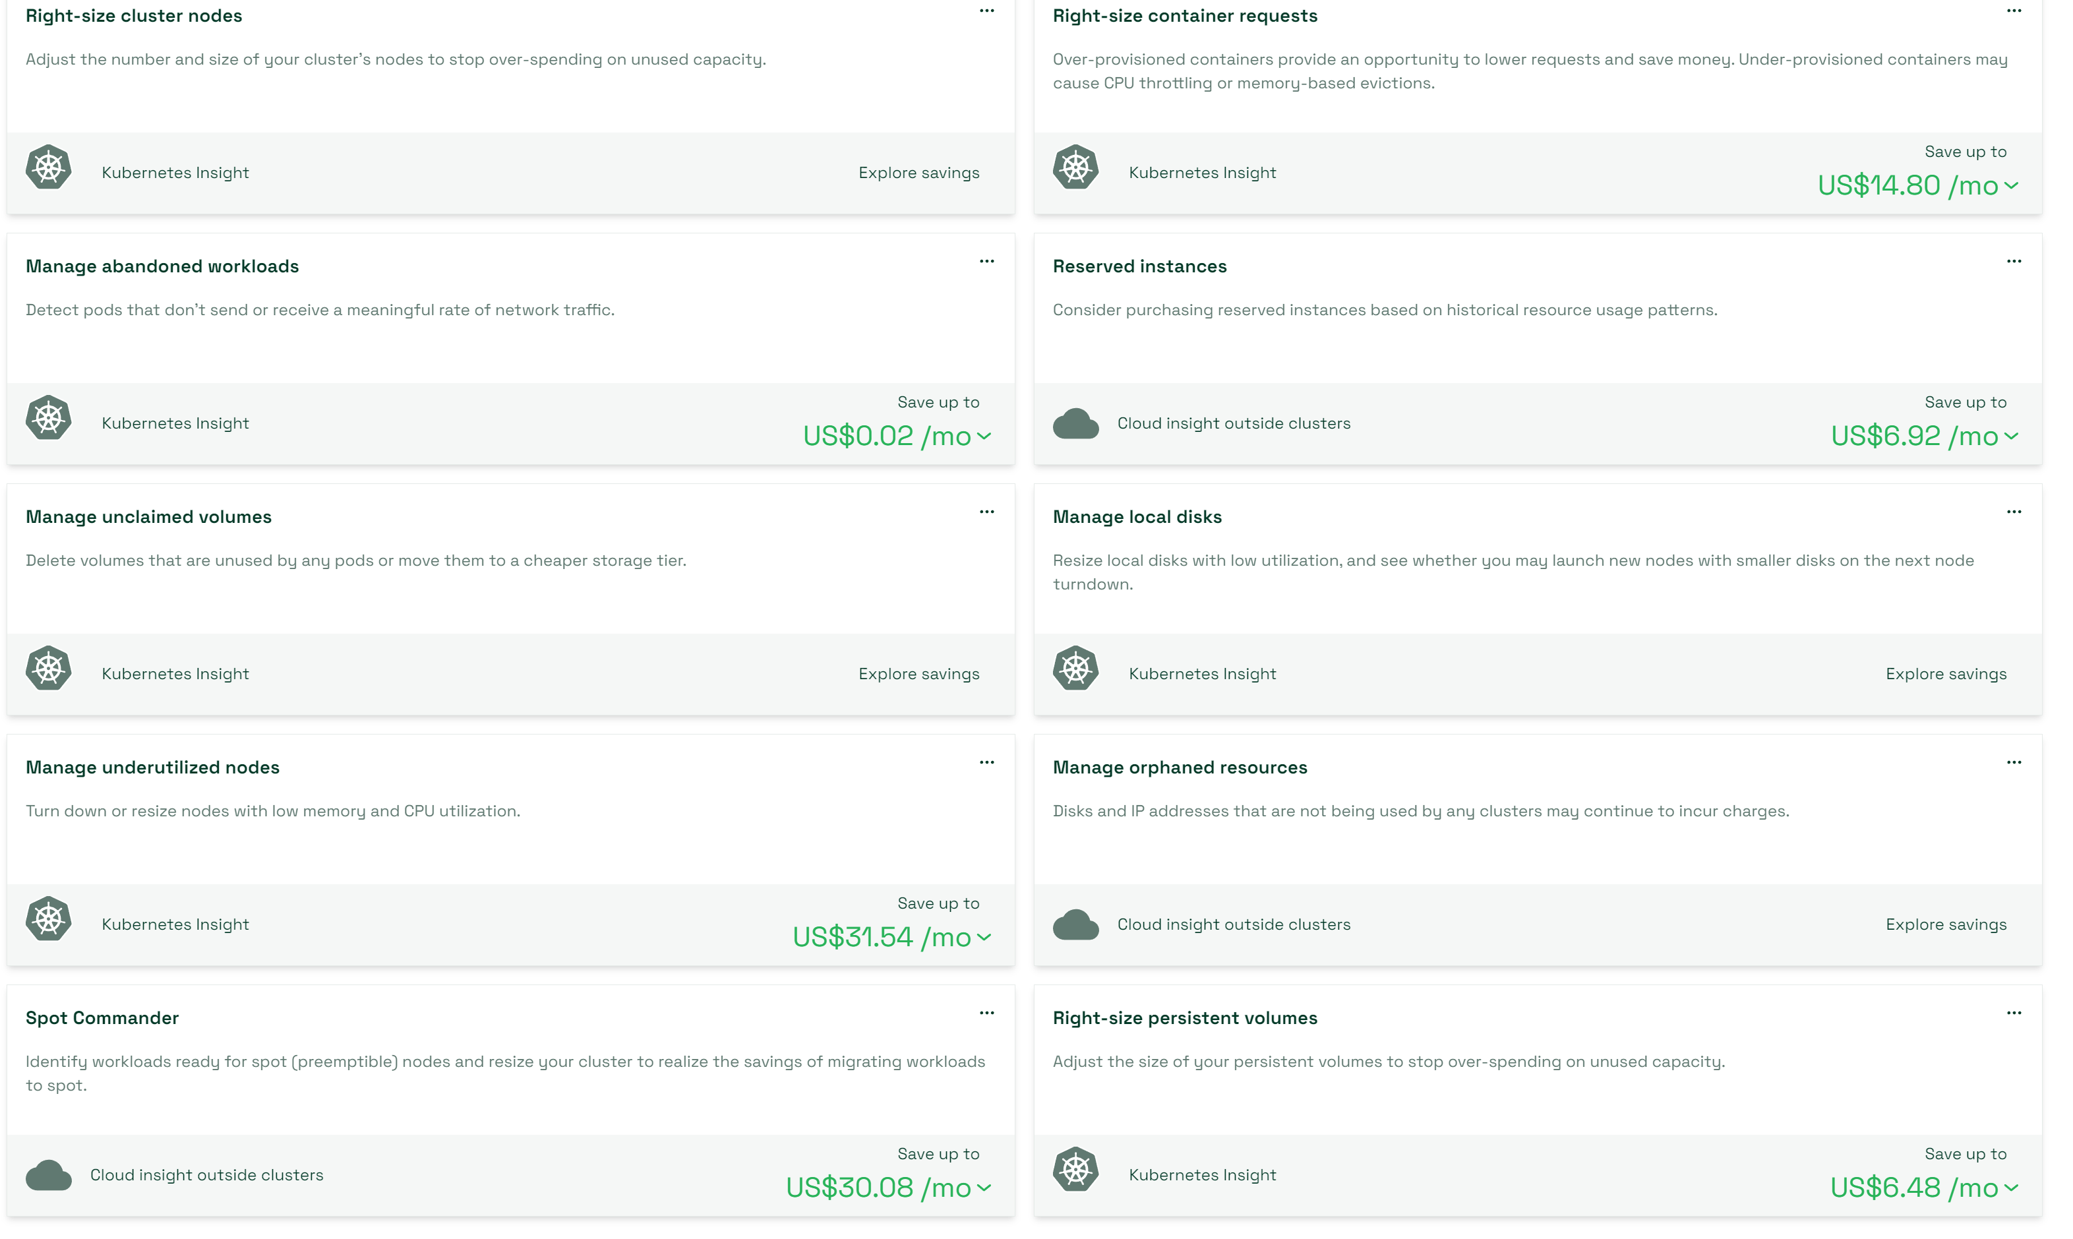
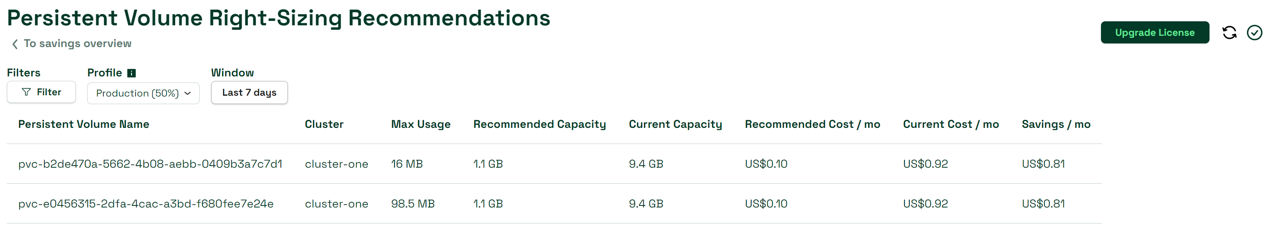

Slide 14
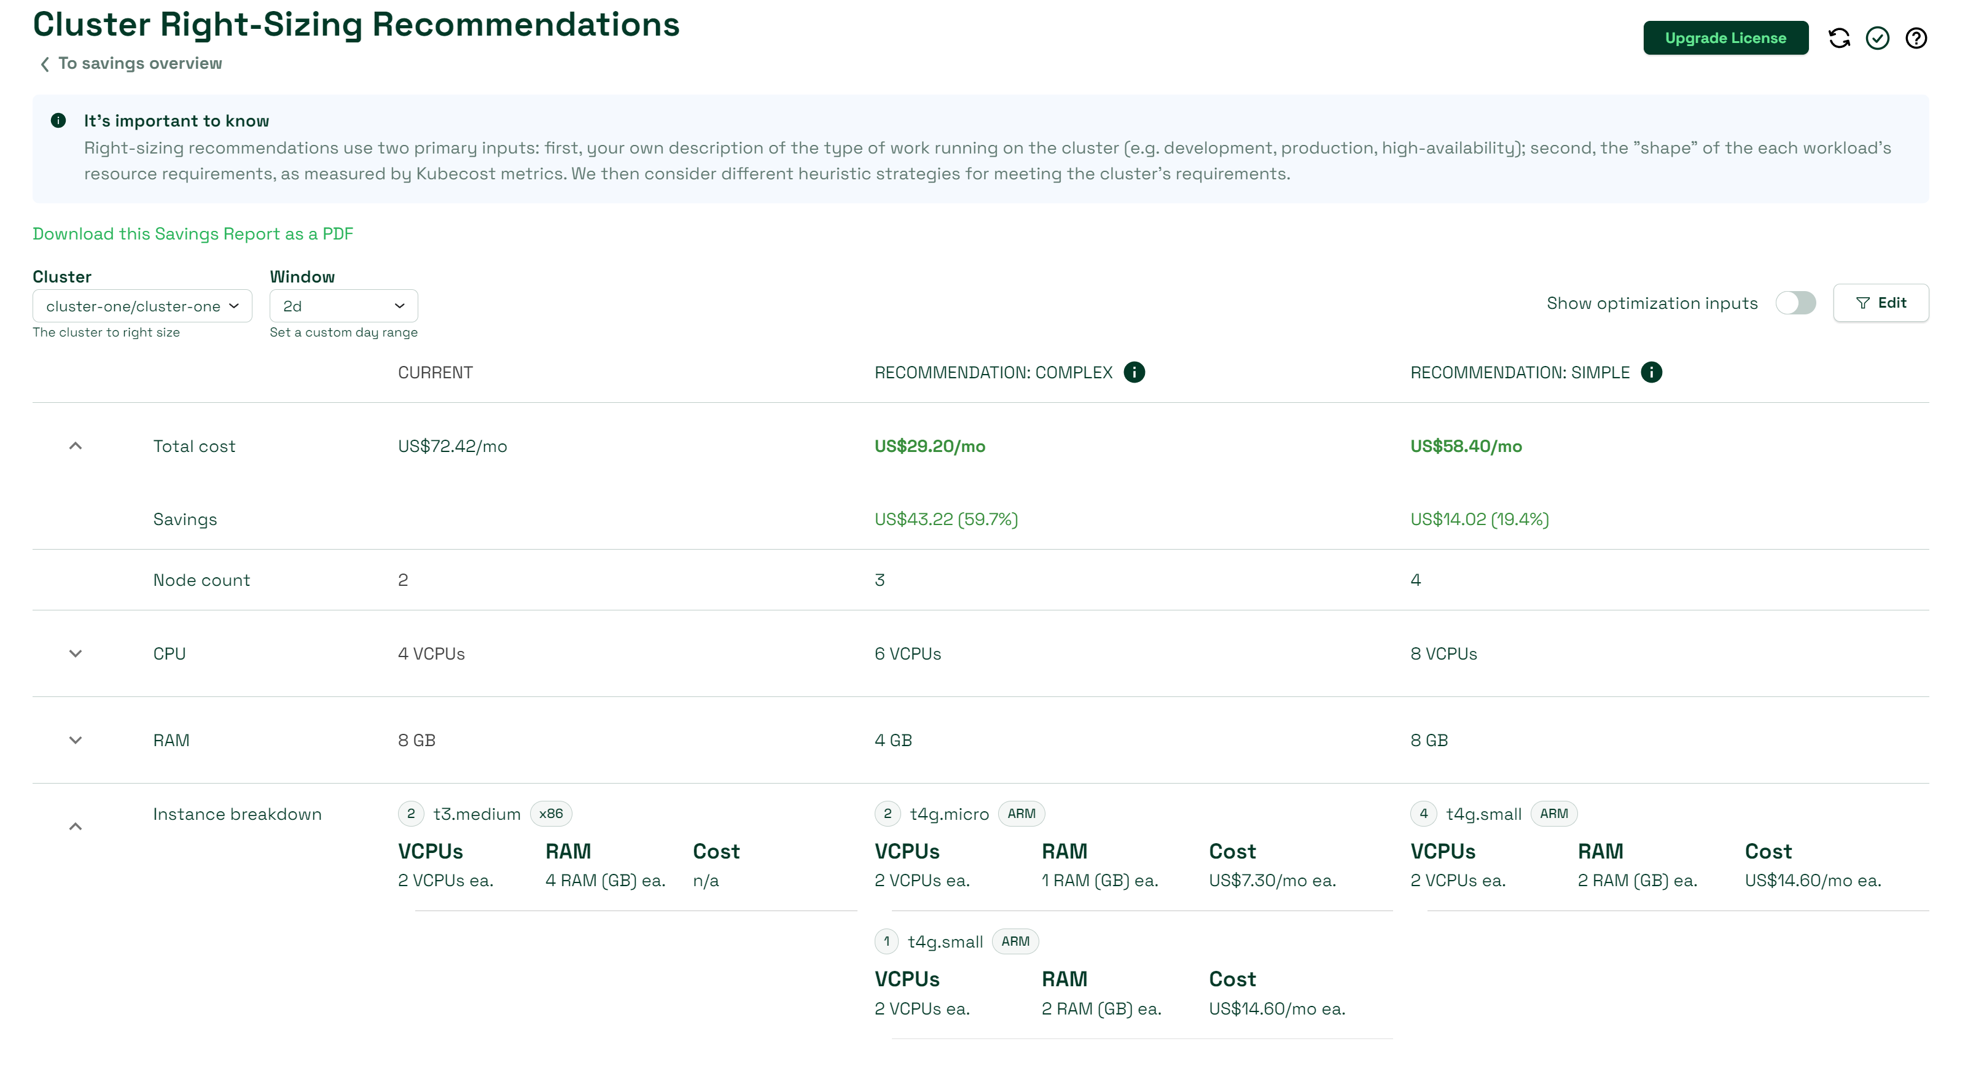
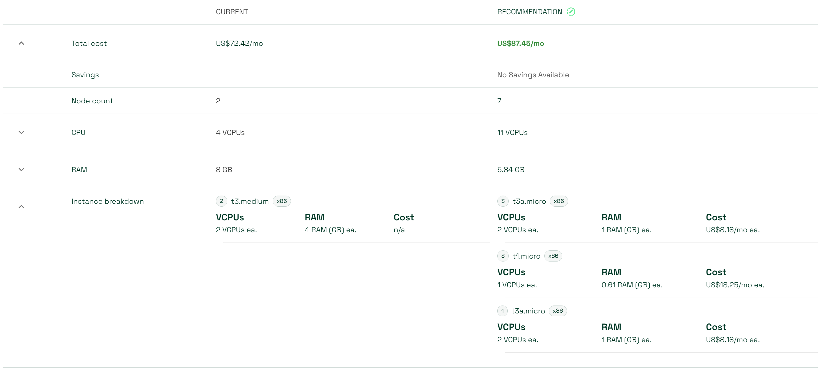

Slide 15
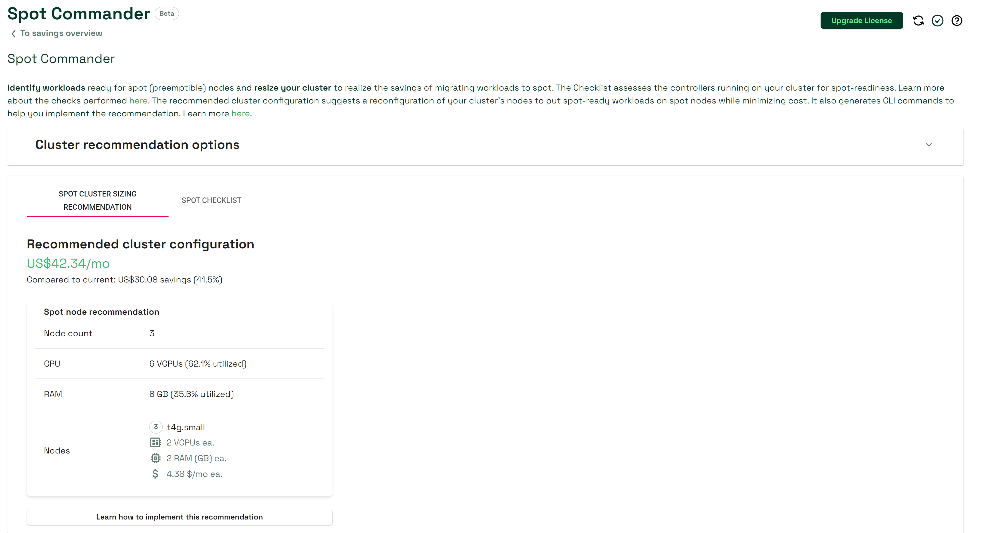
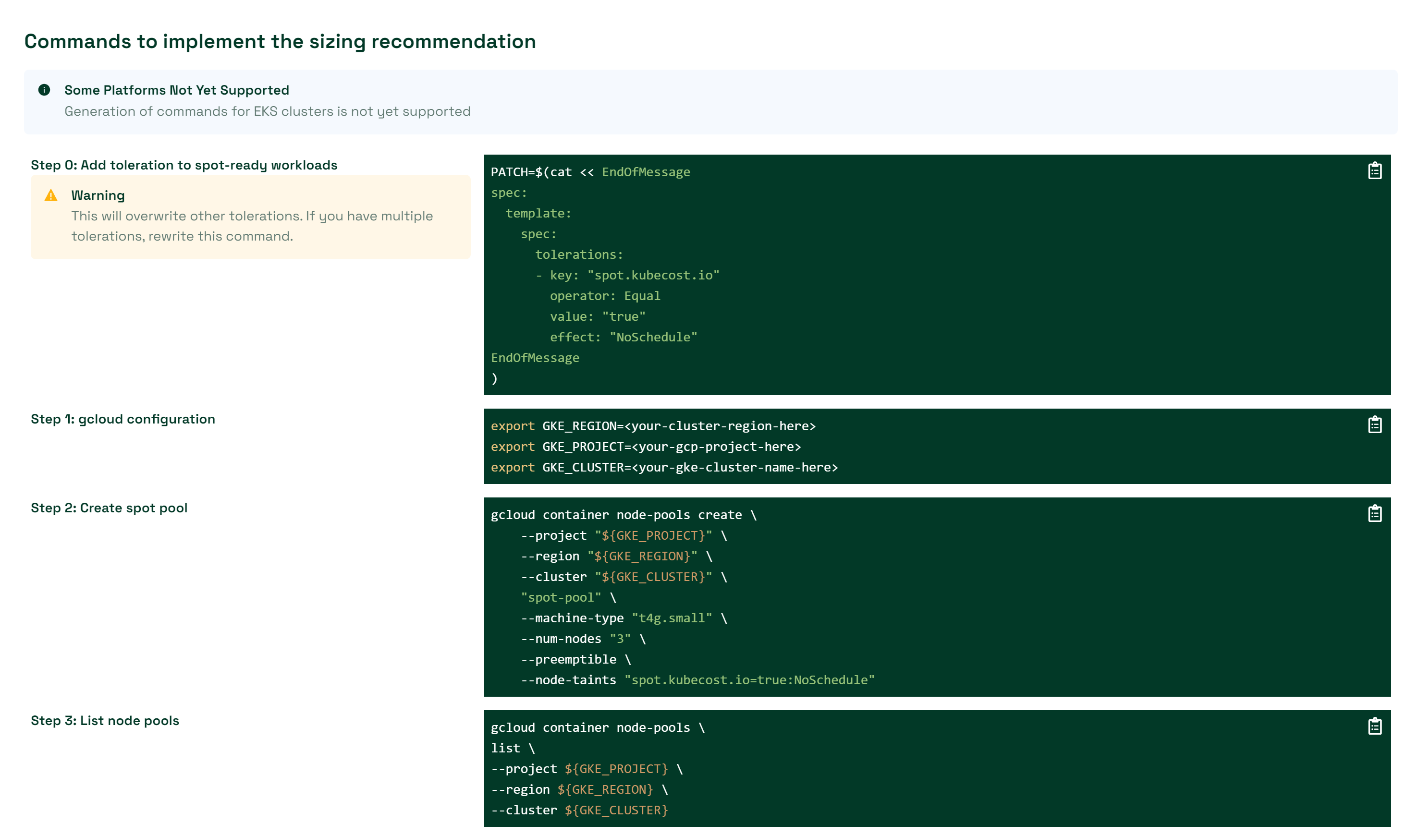
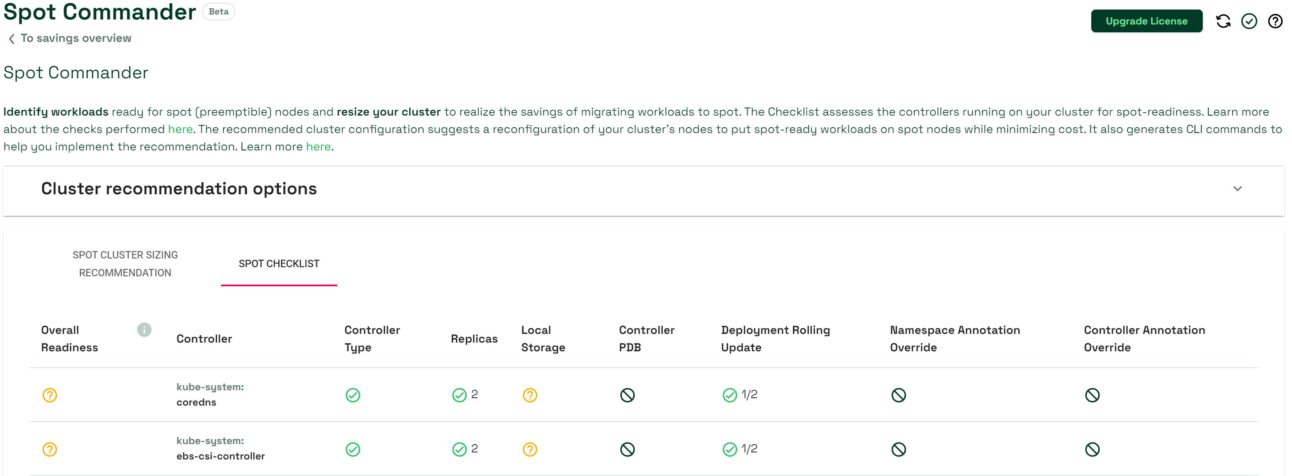

Slide 16
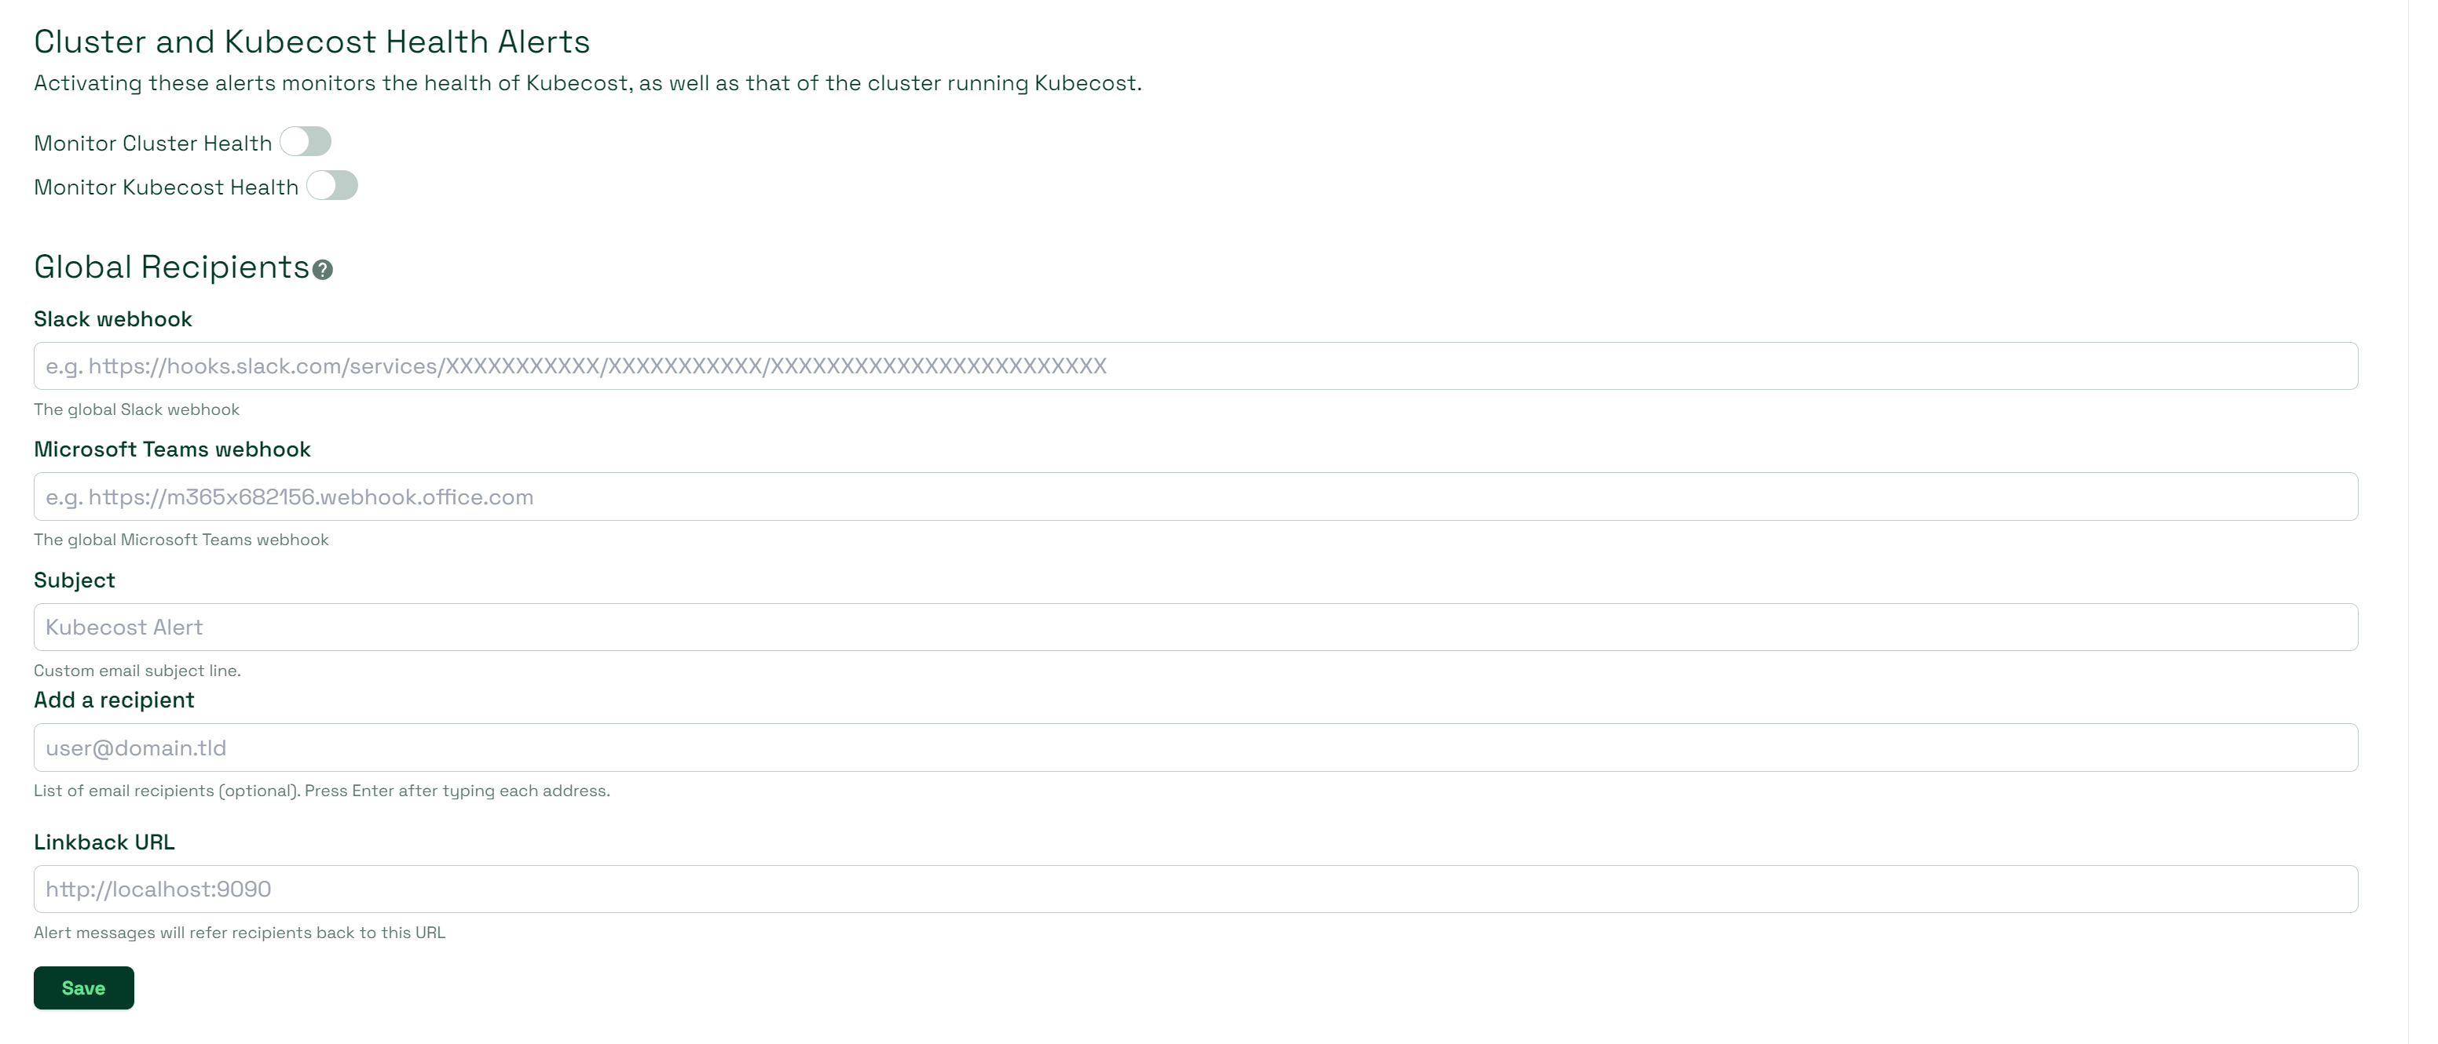
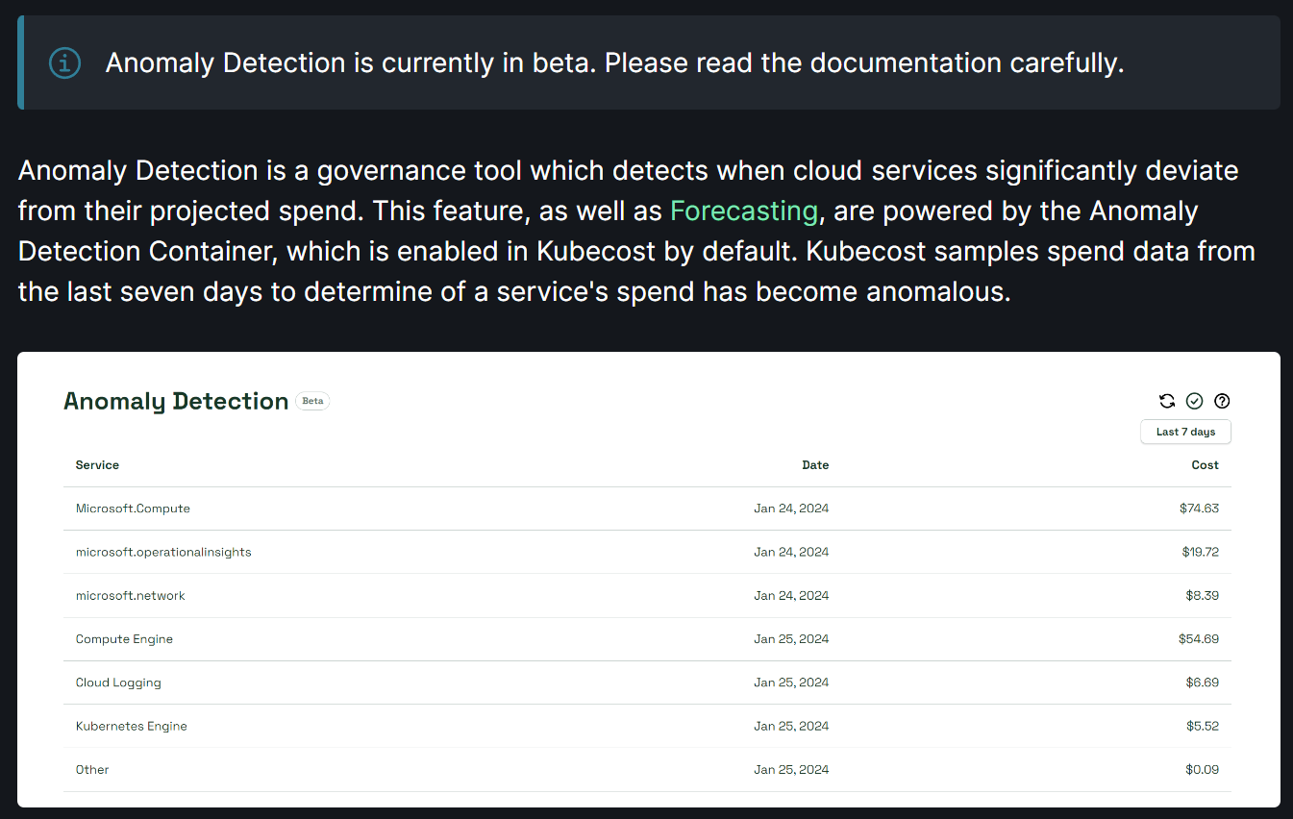

Slide 17
Povzetek
Obe orodji za spremljanje sta zelo uporabni, čeprav je eno močnejše od drugega, oba imata svoje primere uporabe.
Vendar sta le to, orodje za spremljanje, podatki, ki nam pomagajo pri optimizaciji. Tehnike za optimizacijo so ključnega pomena pri uporabi orodij za spremljanje.

Slide 18
Hvala na pozornost.
Vprašanja?

